Slide 1





Plano de Estudos Completo: HTML5 do Zero ao Expert
Módulo 0
Módulo 1
Preparação
O Esqueleto
Módulos 0-2: Preparação, Esqueleto e Textos
Módulo 2
Duração
Textos e Títulos
3-6 meses
Professor: Sandro Pereira
2025

Slide 2
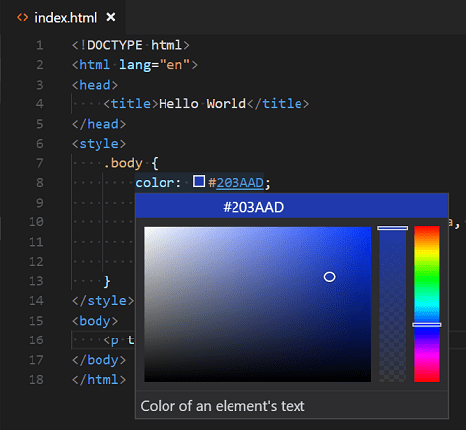





MÓDULO 0 – PREPARAÇÃO
Configurando o ambiente de desenvolvimento
Objetivo
Configurar ambiente de desenvolvimento e preparar as ferramentas essenciais para criar projetos HTML
Tópicos Principais
Instalar VS Code + extensão "Live Server"
Criar pasta projeto-html e ficheiro index.html
Atalhos: ! + tab (Emmet) e Alt + B
Git básico: init, add, commit
1 aula

Slide 3
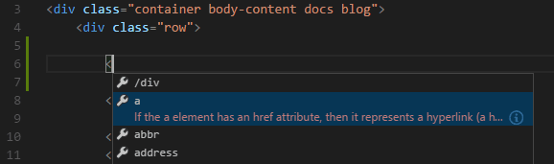

Instalação e Configuração
1
VS Code + Live Server
Instale VS Code e adicione extensão Live Server para visualização automática
2
Estrutura de Projeto
Crie pasta projeto-html e ficheiro index.html
3
Atalhos Essenciais
! + tab (Emmet) e Alt + B (abrir no navegador)
O Live Server atualiza automaticamente o navegador sempre que salva alterações no código HTML
4
Git Básico
git init, git add, git commit -m "primeiro html"

Slide 4
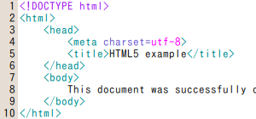

Exercício Prático
Objetivo
Criar uma página "Olá Mundo" com título e favicon do Porto
Passos para completar
1
Criar estrutura básica HTML com ! + tab
2
Adicionar título <h1>Olá Mundo</h1>
3
Adicionar favicon do Porto: <link rel="icon" href="favicon.ico">
4
Testar com Live Server (Alt + B)
5
Fazer commit no Git: git commit -m "pagina ola mundo"
Lembre-se de salvar o ficheiro com a extensão .html antes de visualizar no navegador

Slide 5
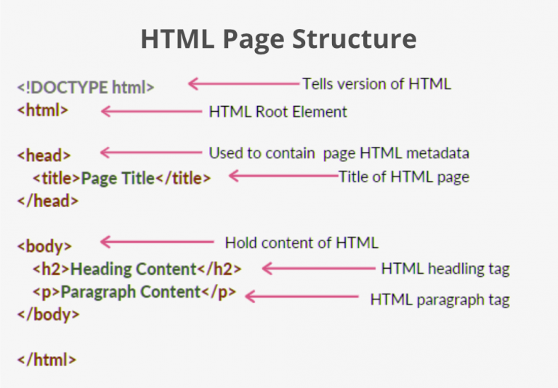





MÓDULO 1 – O ESQUELETO
Compreendendo a estrutura básica do HTML
Objetivo
Compreender a estrutura fundamental de um documento HTML e seus elementos essenciais
Tópicos Principais
O que é HTML? (HyperText Markup Language)
Estrutura mínima: DOCTYPE, html, head, body
Meta charset UTF-8 (para ç e ães)
Título da aba e favicon
Comentários:
O esqueleto HTML é a base de todas as páginas web. Sem ele, o navegador não consegue interpretar corretamente o conteúdo.
1 aula

Slide 6
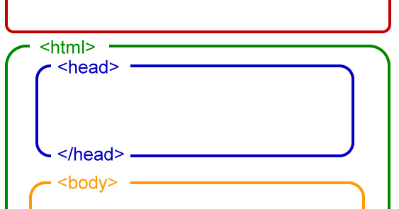
Estrutura Básica HTML
O que é HTML?
HyperText MLanguage - Linguagem de marcação para estruturar conteúdo web
Estrutura Mínima
<!DOCTYPE html>, <html lang="pt-PT">, <head>, <body>
Meta Charset UTF-8
<meta charset="UTF-8"> - Essencial para ç, ã, õ e outros caracteres portugueses
Título e Favicon
<title> - Texto na aba do navegador <link rel="icon" href="favicon.ico"> - Ícone da aba
O atributo lang="pt-PT" é importante para acessibilidade e SEO, indicando o idioma do conteúdo
Comentários
<!-- olá --> - Não visível no navegador, útil para documentação

Slide 7
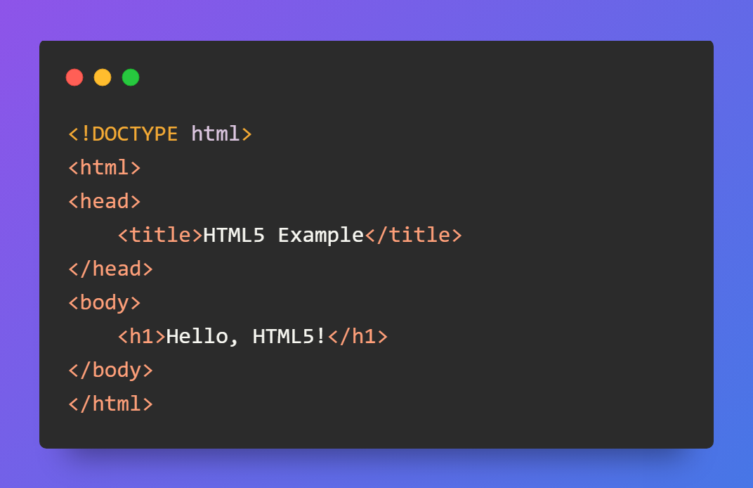
Exercício Prático
Objetivo
Criar página "Olá Mundo" com estrutura HTML5 completa e favicon do Porto
Passos para completar
1
Estrutura HTML5
Usar <!DOCTYPE html> e elementos semânticos
2
Idioma
Definir lang="pt-PT" no elemento <html>
3
Codificação
Adicionar <meta charset="UTF-8"> no <head>
4
Título e Favicon
Use o Emmet ! + tab para gerar rapidamente a estrutura básica HTML5
Configurar <title> e <link rel="icon">
5
Comentários
Adicionar <!-- comentários explicativos -->

Slide 8
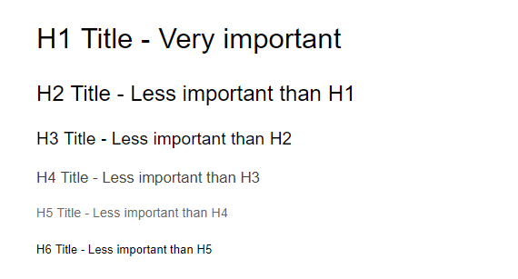


MÓDULO 2 – TEXTOS E TÍTULOS
Formatando textos e criando hierarquia de conteúdo
Objetivo
Aprender a estruturar e formatar textos para criar conteúdo legível e bem organizado
Tópicos Principais
Tags de título: <h1> a <h6>
Tags de texto: <p>, <br>, <hr>
Ênfase: <strong> vs <b>; <em> vs <i>
Entidades HTML: &nbsp;, &copy;, &euro;
Use tags semânticas (<strong>, <em>) em vez de tags puramente visuais (<b>, <i>) para melhor acessibilidade e SEO
1 aula

Slide 9
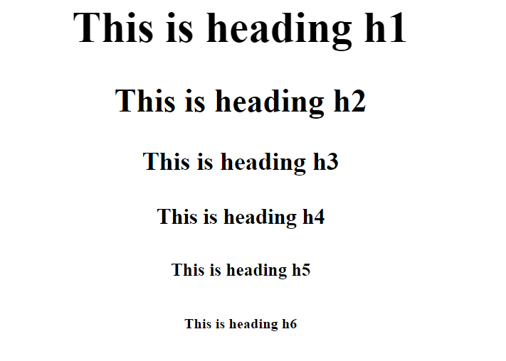

Tags de Texto e Entidades
Títulos
<h1>Título principal
<h2>Subtítulo
<h3>Secção
<h4>Subsecção
<h5>Sub-subsecção
<h6>Menor título
Texto
<p>Parágrafo
<br>Quebra de linha
<hr>Linha horizontal
Ênfase
<strong>Importante (semântico)
<b>Negrito (visual)
Entidades HTML
<em>Ênfase (semântico)
<i>Itálico (visual)
&nbsp;
&copy;
&euro;
Espaço
©
€
&ccedil;
&atilde;
&otilde;
Exercício Prático
ç
ã
õ
Criar pequeno artigo sobre o pastel de nata com secções bem marcadas usando tags de título e texto apropriadas

